Slide 1


简单
VISION PLAN
专注
直尺尺寸测量视觉方案（3D）
共创
共赢

Slide 2

01
项目描述
02
项目验证
目录
03
配置清单
04
逻辑流程
CONTENTS
05
评估结果&注意事项
06
售后服务

Slide 3

01
项目描述
●产品名称：直尺
●测量内容：垂直度（长和宽的夹角）
●产品材质：不锈钢
●产品颜色：银色
●产品尺寸(mm × mm × mm)：300.0 * 25.0 * 0
●来料方式：传送带传送
●测量精度要求(mm)：0.2
●检测时产品运动速度(m/s)：0.3
●检测节拍(pcs/min)：60
●工作距离(mm)：51
方案布局图

Slide 4

02
项目验证
参数名称 | 参数值
3D线扫相机型号 | DL5040B
3D线扫相机类型 | 3D线扫相机
X方向视野宽度 | 32mm
Z轴重复精度 | 0.4μm
采集时间 | 3.21s
行频 | 1-20kHz
Z(工作距离) = 51mm, X视野大小 = 32mm, Z向视野大小 = 20mm
视野图

Slide 5

03
配置清单
系
统
构
成

Slide 6
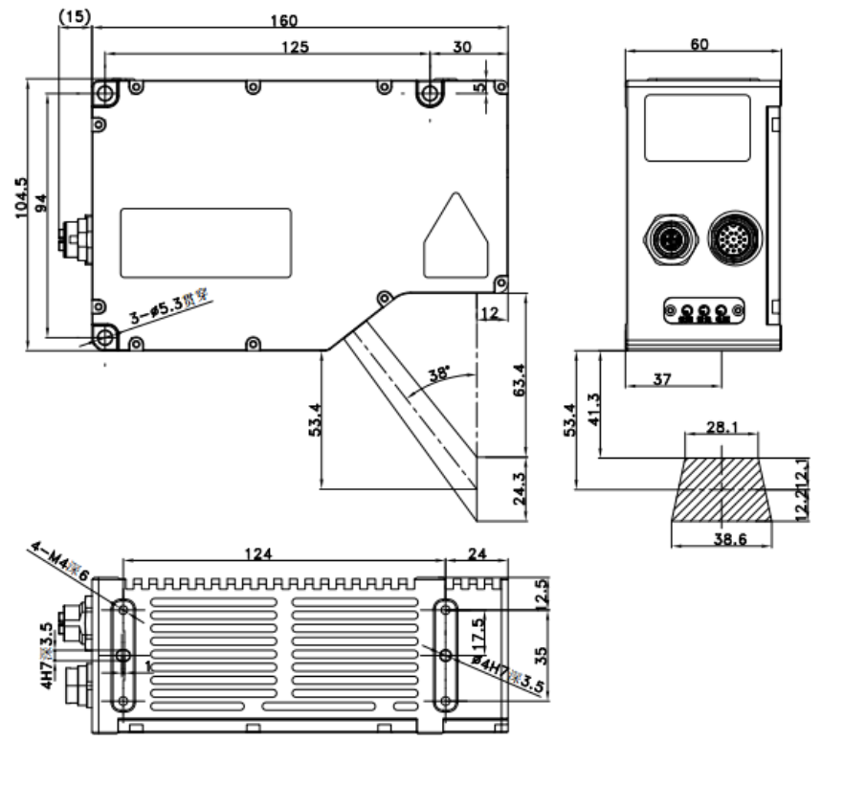
03
配置清单
相机尺寸图

Slide 7
03
配置清单
序号 | 名称 | 型号 | 单位 | 数量 | 厂家
1 | 3D线扫相机 | DL5040B | 台 | 1 | dahua
2 | 工控机 | - | 台 | 1 | -
3 | 显示器 | - | 台 | 1 | -
4 | 软件 | MechMSR(MechMind):
逻辑流程
├── 图像采集
│ └── 3D线激光轮廓测量仪采集
│ ├── 设置相机模式为单台
│ ├── 开启虚拟模式（调试阶段）
│ ├── 配置扫描行数与Y轴分辨率匹配传送带速度（0.3m/s）
│ └── 设置触发间隔与触发源为软触发
├── 预处理
│ ├── 表面点过滤（通过法向）
│ │ ├── 使用特征区域框选直尺主体区域
│ │ ├── 法向量最大角度设为85°（过滤倾斜噪点）
│ │ └── 噪声去除等级设为中度
│ └── 表面对齐
│ ├── 使用2D匹配模板编辑器制作直尺边缘特征模板
│ ├── 设置特征区域模式为合并模式
│ └── 拟合方法选择鲁棒（离群点百分比设为10%）
├── 垂直度检测
│ ├── 通过特征创建线（两点连线）
│ │ ├── 输入直尺长边与宽边的特征点（通过定位轮廓线特征点获取）
│ │ └── 设置Epsilon值为0.1mm（精确捕捉边缘转折点）
│ └── 测量轮廓线夹角
│ ├── 输入两条拟合直线（长边与宽边）
│ ├── 设置合格范围 | 套 | 1 | MechMSR(MechMind):
逻辑流程
├── 图像采集
│ └── 3D线激光轮廓测量仪采集
│ ├── 设置相机模式为单台
│ ├── 开启虚拟模式（调试阶段）
│ ├── 配置扫描行数与Y轴分辨率匹配传送带速度（0.3m/s）
│ └── 设置触发间隔与触发源为软触发
├── 预处理
│ ├── 表面点过滤（通过法向）
│ │ ├── 使用特征区域框选直尺主体区域
│ │ ├── 法向量最大角度设为85°（过滤倾斜噪点）
│ │ └── 噪声去除等级设为中度
│ └── 表面对齐
│ ├── 使用2D匹配模板编辑器制作直尺边缘特征模板
│ ├── 设置特征区域模式为合并模式
│ └── 拟合方法选择鲁棒（离群点百分比设为10%）
├── 垂直度检测
│ ├── 通过特征创建线（两点连线）
│ │ ├── 输入直尺长边与宽边的特征点（通过定位轮廓线特征点获取）
│ │ └── 设置Epsilon值为0.1mm（精确捕捉边缘转折点）
│ └── 测量轮廓线夹角
│ ├── 输入两条拟合直线（长边与宽边）
│ ├── 设置合格范围

Slide 8
04
逻辑流程
逻辑流程占位符

Slide 9
04
逻辑流程
逻辑流程占位符

Slide 10
05
评估结果&注意事项
05 评估结果 & 注意事项
现场环境
相机安装
物料一致性
暂无现场环境相关信息
暂无相机安装相关信息
暂无物料一致性相关信息

Slide 11

06
售后服务
该设备上线后使用初期，我们会派专人进行全程跟踪；
处理解决可能发生的设备异常；
对现场人员进行培训指导；
设备调试完成后：售后服务一年；
若客户提出设备升级需求，我们会及时为您提供升级新方案。

Slide 12





机器视觉方案提供商
0535-2162897
www.ytzrtx.com
image@ytzrtx.com
山东省烟台市经济技术开发区泰山路86号内1号

